Slide 1
Podstawy pracy z Git cz. 2
Jan Walendziak

Slide 2

Ignorowanie plików
Często spotkasz się z klasą plików, w przypadku których nie chcesz, by Git automatycznie dodawał je do repozytorium, czy nawet pokazywał je jako nieśledzone. Są to ogólnie pliki generowane automatycznie, takie jak dzienniki zdarzeń, czy pliki tworzone w czasie budowania projektu. W takich wypadkach tworzysz plik zawierający listę wzorców do nich pasujących i nazywasz go .gitignore. Poniżej znajdziesz przykładowy plik .gitignśore:
Pierwsza linia mówi Gitowi, by ignorował pliki kończące się na .o lub .a — pliki obiektów i archiwa, które mogą być produktem kompilacji kodu. Druga linia mówi Gitowi, żeby pomijał również wszystkie pliki, które nazwy kończą się tyldą (~), której to używa wiele edytorów tekstu, takich jak Emacs, do oznaczania plików tymczasowych. Możesz też dołączyć katalog log, tmp lub pid, automatycznie wygenerowaną dokumentację itp. Zajęcie się plikiem .gitignore jeszcze przed przystąpieniem do pracy jest zwykle dobrym pomysłem i pozwoli ci uniknąć przypadkowego dodania do repozytorium Git niechcianych plików.

Slide 3
Zasady przetwarzania wyrażeń, które możesz umieścić w pliku .gitignore są następujące:
Puste linie lub linie rozpoczynające się od # są ignorowane.
Działają standardowe wyrażenia glob.
Możesz zakończyć wyrażenie znakiem ukośnika (/) aby sprecyzować, że chodzi o katalog.
Możesz negować wyrażenia rozpoczynając je wykrzyknikiem (!).
Wyrażenia glob są jak uproszczone wyrażenia regularne, używane przez powłokę. Gwiazdka (*) dopasowuje zero lub więcej znaków; [abc] dopasowuje dowolny znak znajdujący się wewnątrz nawiasu kwadratowego (w tym przypadku a, b lub c); znak zapytania (?) dopasowuje pojedynczy znak; nawias kwadratowy zawierający znaki rozdzielone myślnikiem ([0-9]) dopasowuje dowolny znajdujący się pomiędzy nimi znak (w tym przypadku od 0 do 9).

Slide 4
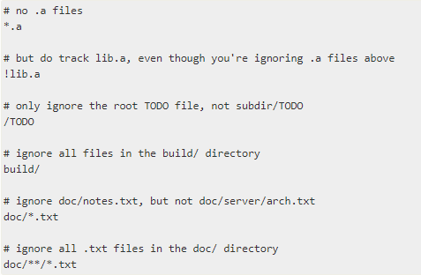
Możesz użyć dwóch gwiazdek aby dopasować katalogi zagnieżdżone; a/**/z would match a/z, a/b/z, a/b/c/z i tak dalej.
Poniżej znajdziesz kolejny przykład pliku .gitignore:

Slide 5
Podgląd zmian w poczekalni i poza nią
Jeśli polecenie git status jest dla ciebie zbyt nieprecyzyjne — chcesz wiedzieć, co dokładnie zmieniłeś, a nie które pliki zostały zmienione — możesz użyć polecenia git diff. W szczegółach zajmiemy się nim później; prawdopodobnie najczęściej będziesz używał go aby uzyskać odpowiedź na dwa pytania: Co zmieniłeś, ale jeszcze nie trafiło do poczekalni? Oraz, co znajduje się już w poczekalni, a co za chwilę zostanie zatwierdzone? Choć git status bardzo ogólnie odpowiada na oba te pytania, git diff pokazuje, które dokładnie linie zostały dodane, a które usunięte — w postaci łatki.
Powiedzmy, że zmieniłeś i ponownie dodałeś do poczekalni plik README, a następnie zmodyfikowałeś plik CONTRIBUTING.md, jednak bez umieszczania go wśród oczekujących. Jeśli uruchomisz teraz polecenie status, zobaczysz coś podobnego:

Slide 6
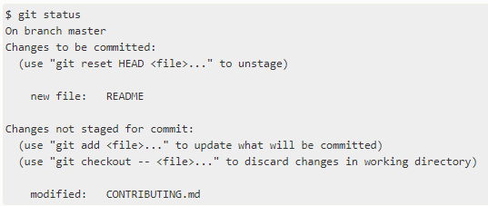
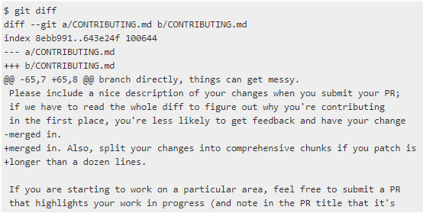
Aby zobaczyć, co zmieniłeś ale nie wysłałeś do poczekalni, wpisz git diff bez żadnych argumentów:

Slide 7
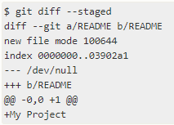
Powyższe polecenie porównuje zawartość katalogu roboczego z tym, co znajduje się w poczekalni. Wynik pokaże ci te zmiany, które nie trafiły jeszcze do poczekalni.
Jeśli chcesz zobaczyć zawartość poczekalni, która trafi do repozytorium z najbliższym zatwierdzeniem, możesz użyć polecenia git diff --staged. To polecenie porówna zmiany z poczekalni z ostatnią zmianą:
Istotnym jest, że samo polecenie git diff nie pokazuje wszystkich zmian dokonanych od ostatniego zatwierdzenia — ­jedynie te, które nie trafiły do poczekalni. Może być to nieco mylące, ponieważ jeżeli wszystkie twoje zmiany są już w poczekalni, wynik git diff będzie pusty.
Jeszcze jeden przykład — jeżeli wyślesz do poczekalni plik CONTRIBUTING.md, a następnie zmodyfikujesz go ponownie, możesz użyć git status, by obejrzeć zmiany znajdujące się w poczekalni, jak i te poza nią:

Slide 8
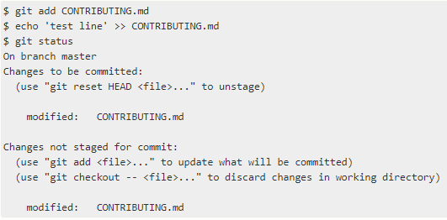
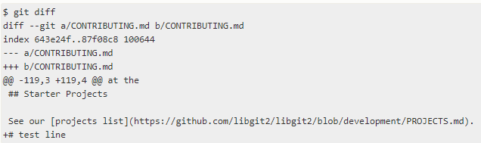
Teraz możesz użyć git diff, by zobaczyć zmiany spoza poczekalni

Slide 9
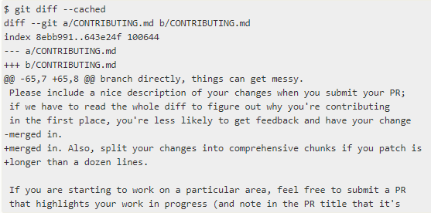
oraz git diff --cached, aby zobaczyć zmiany wysłane do poczekalni(--staged i -cached działają identycznie):

